Slide 1
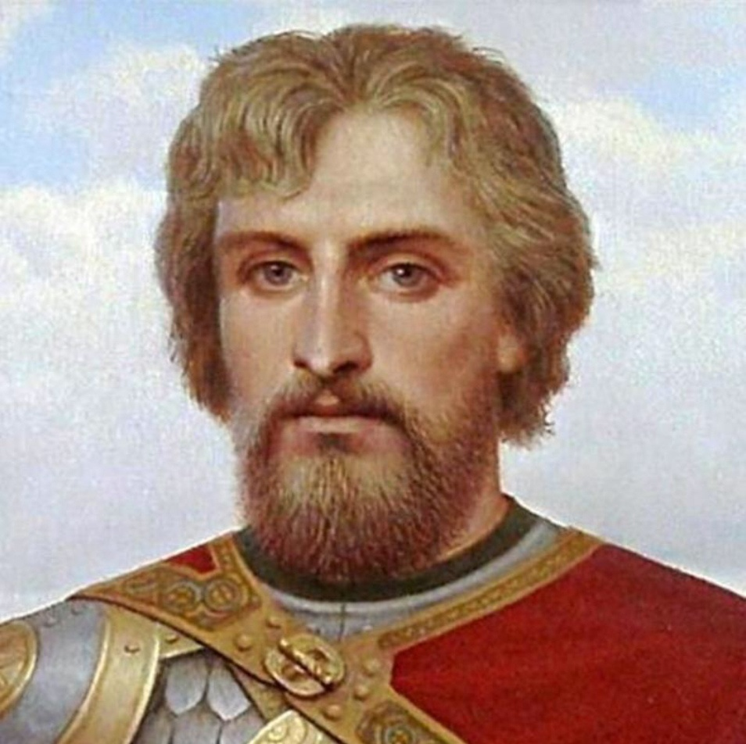

АЛЕКСАНДР ЯРОСЛАВОВИЧ НЕВСКИЙ (1220(21)-1263)
800 лет со дня рождения​
«Он молодым был и пригожим,​
Всем сердцем Русь свою любил,​
Молва носилась: "Богом рожен",​
Великим, мудрым князем был!»​
Л. Лидер​

Slide 2



Осенью 2021 года Санкт-Петербург торжественно отмечает 800-летие со дня рождения выдающегося военачальника и политического деятеля Александра Невского.​
Александр Невский - новгородский князь, разумный политик, великий воин, дипломат, стратег и тактик, не проигравший ни единого сражения. Он заслужил звание истинно христианского правителя, хранителя православной веры, свободы народа, был признан святым и канонизирован Русской православной церковью.​
Библиотека Горного университета предлагает обзор книг, который включает научно-популярные исследования и художественно-исторические произведения о русском князе Александре Невском.

Slide 3


Книга историка В. Пашуто в живой и занимательной форме расскажет о герое русской истории Александре Ярославовиче Невском. Он стал новгородским князем в шестнадцать лет, в двадцать победил шведов в битве на реке Неве, в двадцать два года одержал знаменитую победу на льду Чудского озера. Невский был не только выдающимся полководцем, но и умным политиком, тонким дипломатом. Его деятельность пришлась на тяжелую для Руси пору. Монгольские орды опустошили страну, с запада угрожало нашествие германских, скандинавских и литовских феодалов. В этих условиях князь вел сложную политическую борьбу, целью которой было сохранение независимости русского народа. ​
ПАШУТО, В. Т. АЛЕКСАНДР НЕВСКИЙ. М., 1975. ​
Имеется в фонде библиотеки​

Slide 4

Александр Невский - полководец, разгромивший рыцарей-крестоносцев в апреле 1242 года на льду Чудского озера, и тонкий дипломат, искусно отстаивавший интересы Отечества перед золотоордынским ханом. За защиту православной веры он канонизирован, а учрежденным в его честь орденом награждали в Российской империи и в СССР, награждают и поныне в Российской Федерации.​
О деятельности этого знаменитого человека рассказывает доктор исторических наук, профессор, член-корреспондент и советник РАН Андрей Сахаров.​
САХАРОВ А.Н. АЛЕКСАНДР НЕВСКИЙ. М., 2014.

Slide 5

В книге проанализированы детали биографии и политической деятельности одного из наиболее известных древнерусских князей — Александра Невского. Особенное внимание авторов привлекли дискуссионные проблемы, связанные с тематикой исследования, полемика вокруг которых не только не утихает, но с годами становится все более острой. Эти же спорные вопросы зачастую порождают разного рода мифы и домыслы, появление которых объясняется, в том числе, особым восприятием феномена этого деятеля отечественной истории в современном обществе. ​
Издание адресовано ученым-специалистам и всем, кто интересуется историей нашей Родины и ее виднейших представителей. ​
КРИВОШЕЕВ Ю.В., СОКОЛОВ Р.А. АЛЕКСАНДР НЕВСКИЙ. ЭПОХА И ПАМЯТЬ: ИСТОРИЧЕСКИЕ ОЧЕРКИ. СПб.,2018.

Slide 6

Книга основана на материалах международной научной конференции, посвященной 750-летию Невской битвы и году Александра Невского. Читатель найдет в сборнике новые факты, касающиеся жизни и деятельности Александра Невского, а также материалы по военной истории Руси и Европы, по истории литературы, искусства и архитектуры XIII в. и т. д. В статьях рассматриваются как новые исторические концепции, так и традиционные взгляды историков на Невскую битву. Книга рассчитана как на специалистов, так и на широкого читателя, интересующегося историей Руси и Европы. ​
КНЯЗЬ АЛЕКСАНДР НЕВСКИЙ И ЕГО ЭПОХА : ИССЛЕДОВАНИЯ И МАТЕРИАЛЫ/ РЕД. БЕГУНОВ Ю.К., КИРПИЧНИКОВ А.Н. СПБ., 1995. ​
Имеется в фонде библиотеки

Slide 7

Книга известного писателя Бориса Васильева "Александр Невский" продолжает его цикл исторических романов о русских князьях. Главный герой этой книги - князь Александр Невский, легендарная личность в отечественной истории. Талантливый полководец и отважный воин, он сумел победить шведов на Неве, разгромить войска Тевтонского ордена, считавшиеся непобедимыми до Ледового побоища. Искусный дипломат, он вел тонкую политику в отношении Золотой Орды, что позволило Руси собраться с силами после разорительных татарских набегов.
ВАСИЛЬЕВ Б.Л. АЛЕКСАНДР НЕВСКИЙ. М., 2006.

Slide 8


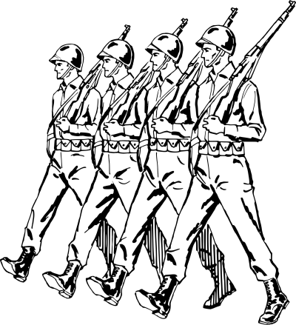
Историческая трилогия («Княжич», «Князь», «Устроитель») Сергея Мосияша посвящена выдающемуся государственному деятелю Древней Руси - князю Александру Невскому.​
Богатый, могучий Новгород. Город преуспевающих купцов и смелых воинов, искусных ремесленников и мудрых монахов. Этот город - желанная цель для соседей с Запада - немецких рыцарей Тевтонского и Ливонского орденов, покорителей Прибалтики, огнем и мечом диктующих свою волю побежденным.​
Но Новгород не собирается покорно преклоняться перед иноземными захватчиками. Русскую рать ведет смелый воин и гениальный полководец князь Александр Невский, имя которого навеки войдет в историю Руси.​
МОСИЯШ С. АЛЕКСАНДР НЕВСКИЙ КИШИНЕВ.,1988.​
Имеется в фонде библиотеки

Slide 9

Книга посвящена битве на Неве и ее главному участнику новгородскому князю Александру Ярославичу. В ней описан дар полководца счастливо соединившийся в Александре Ярославиче с политическим талантом и дипломатическими достоинствами. Лишь мудрое и тонкое сочетание боевых и политических усилий помноженное на дипломатическое искусство, могли увести Русь от гибельной судьбы. ​
ДЕГТЯРЕВ А. ЗАСТУПНИК ОТЕЧЕСТВА. 750-ЛЕТИЮ БИТВЫ НА НЕВЕ ПОСВЯЩАЕТСЯ: БЫЛЬ. Л., 1990.

Slide 10

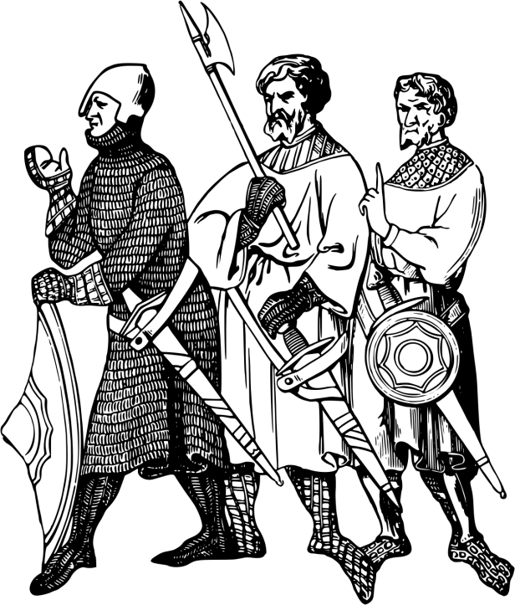
Данное произведение рассказывает о двух самых известных битвах в жизни молодого князя Александра Ярославовича, объясняет появление известного всему русскому народу прозвища Невский и покажет период взросления и становления одного из самых известных правителей на Руси. Наталья Павлищева — интересный рассказчик, она смешивает историю с описанием быта, семьи и показывает не только грозных воинов, но и тех кто всегда находился с ними рядом — жен, матерей, детей, что привносит в повествование легкую романтику и дает больше информации о главном персонаже автора.
ЧТО МЫ ОБСУДИМ
ПАВЛИЩЕВА Н. НЕВСКАЯ БИТВА. ПЕРВЫЙ ПОДВИГ АЛЕКСАНДРА.
М., 2011.

Slide 11

Читатель ознакомится с историческим романом В. Шамбарова "Александр Невский. Ледовое побоище и другие подвиги непобедимого князя". Автор привлекает читателя динамично развивающимся сюжетом и обилием непривычных ситуаций, в которых оказываются главные герои. Читатель как будто путешествует с героями, его полностью захватывают и поглощают события, описанные в книге. Изумительная и немного парадоксальная композиция произведения невероятным образом ведёт к весьма неожиданной и эффектной развязке.
ШАМБАРОВ В.Е. АЛЕКСАНДР НЕВСКИЙ. ЛЕДОВОЕ ПОБОИЩЕ И ДРУГИЕ ПОДВИГИ НЕПОБЕДИМОГО КНЯЗЯ. М., 2020.

Slide 12

«Черные годы» - вот точное название целой эпохи в истории русской земли времен жизни и политической деятельности князя Александра Невского. В этот грозный час князь сумел спасти Русь от беды на востоке и прогнать чужестранцев – захватчиков на западе. Сразу после кончины он сделался предметом благоговейного почитания русского народа. О нем слагались литературные произведения, во имя его воздвигались храмы, образ его храним в святых иконах и памятниках. Автор, анализируя этот сложный период, использует множество исторических источников, приводит разные точки зрения на события тех времен. Книга позволяет пытливому читателю составить свое мнение о значении личности Александра Невского в исторической судьбе России.​
СОКОЛОВ, А. Н. СВЯТОЙ ВИТЯЗЬ ЗЕМЛИ РУССКОЙ: СВЯТОСТЬ ЖИЗНИ БЛАГОВЕРНОГО ВЕЛИКОГО КНЯЗЯ АЛЕКСАНДРА ЯРОСЛАВИЧА НЕВСКОГО. НИЖНИЙ НОВГОРОД., 2008.

